Slide 1
ChatGPT 사용자 신청 현황

Slide 2
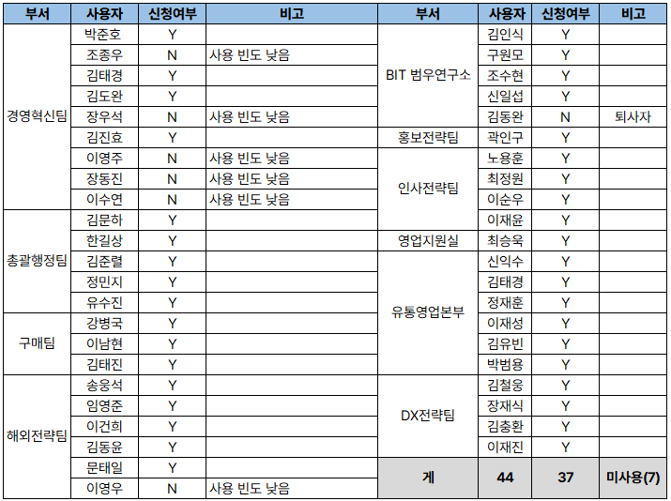
ChatGPT 사용자 신청 현황

